Slide 1
Автоматизация производства
Чувствительные элементы или датчики.

Slide 2
Датчики сопротивления а) потенциометрический, б) угольный, в) тензометрический

Slide 3
Потенциометррический
В этом случае характеристику датчика можно сделать прибли­зительно линейной благодаря правильному выбору ре­жима работы потенциометра. Статической характеристикой потенциометрического датчика является зависимость напряжения на сопротивлении нагрузки от перемещения движка потенциометра

Slide 4
Угольный
Имеет вид столбика из графитовых дис­ков, на концах которого находятся контактные диски и упорные приспособления, воспринимающие измеряе­мые усилия.

Slide 5
Тензометрический
В обычном исполнении представляет собой тонкую (15—60 мк) проволоку, сложенную в виде решет­ки и обклеенную с двух сторон папиросной бумагой.

Slide 6
Датчики индуктивности
Статиче­ская характеристика датчика, представляющая собой за­висимость выходной величины силы тока от входной величины — воздушного зазора.

Slide 7
Датчики индуктивности
Для устранения недостатков, свойственных рассмот­ренному датчику индуктивности, которые состоят в том, что для измерения перемещения якоря в обоих направле­ниях необходимо иметь начальный воздушный зазор, т. е. и начальную силу тока, из-за чего создается не­удобство в измерении, значительные погрешности от ко­лебаний температуры и питающего напряжения, а также для устранения электромеханического усилия притя­жения якоря, зависящего от величины воздушного за­зора, применяют дифференциальный индуктивный дат­чик. Схема такого датчика, получившего в настоящее время преимущественное распространение.

Slide 8
Датчики индуктивности
Существуют датчики, работа которых основана на изменении коэффициента взаимной индукции Мдвух катушек. Такие датчики называются трансформаторными, или индук­ционными, и содержат две катушки: одна питается напряжением переменного тока, другая является выходной, и с нее снимается напряжение, пропорцио­нальное перемещению якоря или сердечника.

Slide 9
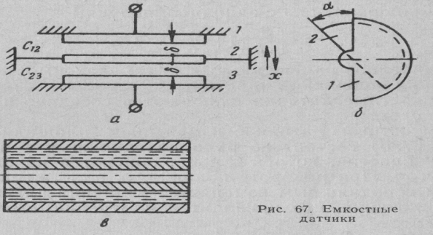
Емкостные датчики

Slide 10
Емкостные датчики
Емкостный датчик с переменным расстоянием между пластинами имеет одну неподвижную и одну подвижную пластины, связанные с измерителем. Благодаря переме­щению подвижной пластины изменяется зазор между пластинами, что приводит к изменению емкости датчика.

Slide 11
Емкостные датчики
Для увеличения чувствительности и уменьшения влияния посторонних факторов такой датчик обычно выпол­няют дифференциальным (рис 67, а), т. е. он содержит две неподвижные и одну подвижную пластины. При перемещении подвижной пластины изменяются емкости и между подвижной и неподвижными пластинами.

Slide 12
Емкостные датчики
Емкостный датчик с изменением площади пластин (рис. 67, б) состоит из ряда неподвижных и подвиж­ных пластин, которые поворачиваются на определен­ный угол. При повороте подвижных пластин по отноше­нию к неподвижным изменяется величина активной пло­щади датчика, что приводит к изменению емкости дат­чика.

Slide 13
Емкостные датчики
Емкостные датчики с изменяющейся диэлектрической постоянной среды можно применять для измерения кон­центрации электролитов или уровня жидкости. Обычно такие датчики выполняют в виде двух коаксиальных ци­линдров (рис. 67, в), между которыми находится изме­ряемая жидкость. При изменении концентрации электро­лита или уровня жидкости линейно изменяется емкость датчика.

Slide 14
Сельсинные передачи
Емкостные датчики

Slide 15
Сельсинные передачи
Сельсины обычно выполняют по типу асинхронных машин переменного тока. Сельсинная передача состоит из двух сельсинов — датчика СД (рис. 68) и приемника СП и может служить как для передачи на расстояние угло­вых перемещений, так и в качестве измерительного устройства. Схема соединения сельсинов при работе в индикатор­ном режиме изображена на рис. 68, а. Схема соединения сельсинов при работе в трансфор­маторном режиме показана на рис. 68, б.

Slide 16
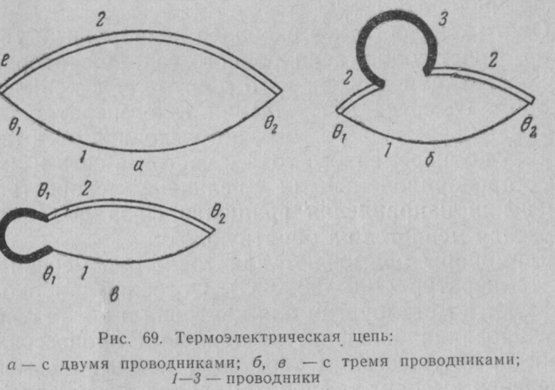
Термопары
Принцип действия термопары основан на термоэлектрическом эффекте, который заключается в том, что если соединить концами два разнородных по материалу проводника 1 и 2 (рис. 69, а) и места соединений поместить в среды с разными температурами 9_{Х} и 6₂, то в полученной таким образом электрической цепи появится электрический ток ввиду наличия термоэлектродвижущей силы (т.э.д.с.)

Slide 17
Датчик АУС
датчик Э-2ДМ (рис. 72), преобразующий угловое или линейное перемещение в пропорциональный электрический сигнал постоянного тока в диапазоне 0,5— 5 мА.

Slide 18
Магнитоупругие датчики
Принцип действия магнитоупругих датчиков основан на магнитоупругом эффекте — физическом явлении, проявляющемся в виде из­менения магнитной проницаемости ферромагнитного материала в зависимости от механических напряжений в нем. Магнитоупругие датчики используются для измерения силовых параметров: усилий, давлений, крутящих и изгибающих моментов

Slide 19
Струнный датчик
Принцип деиствия струнного датчика основан на зависимости собственной частоты колебаний струны длинной L и массой m от силы натяжения F:
Используются в приборах для измерения силы, давления, расхода, температуры и др.
Состоит из струны 1, возбудителя 2, приемника 3, мембраны 4.

